Slide 1
Il lavoro e le sue trasformazioni: una prospettiva storica 2
1
Mondi del lavoro 2026

Slide 2
Lavoro (“lavoro occupazionale”)
Termine che interessa le scienze sociali.
Attività sistematica e specializzata svolta in un determinato contesto, sottoposta a determinate regole e che garantisce una retribuzione (salario nel caso dell’impiego salariato e rendita nel caso dell’impiego indipendente/autonomo)
Lavoro dipendente, eterodiretto (nel senso che i mezzi e i fini del lavoro sono imposti dal management e/o dalla direzione) dove il lavoratore non è proprietario dei mezzi di produzione e dove non esiste un legame diretto tra quello che si produce e il bisogno immediato del lavoratore.
(Reynaud, E. Maruani, M. 2004)

Slide 3

L’organizzazione del lavoro in fabbrica
DEASS / Titolo principale della presentazione
19

Slide 4
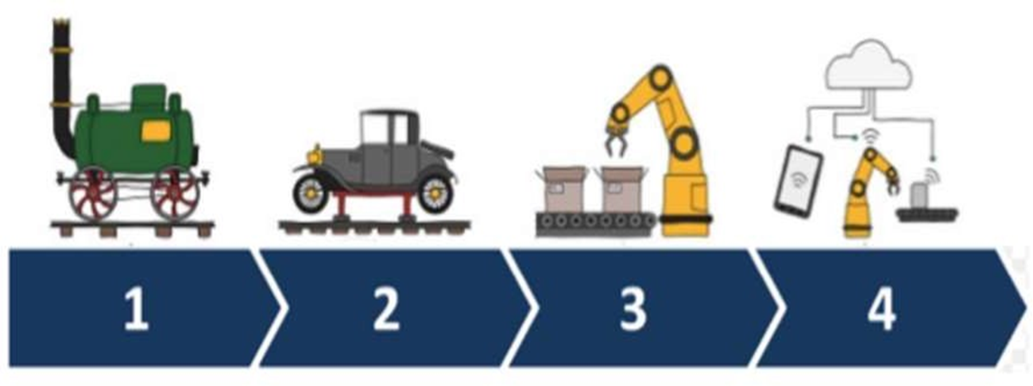
Le quattro rivoluzioni industriali
Fine 1700 –1800
Carbone e macchina a vapore
Condizioni di lavoro particolarmente dure
Nascita delle prime organizzazioni sindacali
Fine 1800-1980
Elettricità, petrolio e motore a scoppio
Produzione di massa
Crescita del movimento operaio e nascita del welfare
Anni ’80 – 2008
Tecnologie dell’informazione e della comunicazione, globalizzazione, politiche neoliberiste di ridimensionamento dello stato sociale
2008 Digitalizzazione del lavoro e della vita in generale con impatti considerevoli su tutti gli ambiti della società

Slide 5
Nascita delle grandi imprese mette in evidenza la necessità di organizzare il lavoro con l’obiettivo di aumentare la produttività del lavoro e la produzione.
Meccanizzazione e parcellizzazione del lavoro diventano i punti cardine attorno a cui ruota la riflessione sull’organizzazione del lavoro.
Le fabbriche diventano sempre più grandi e il lavoro viene parcellizzato e ogni compito affidato ad un singolo operaio.
Adam Smith è tra i primi a descrivere questo processo nel suo testo La ricchezza delle nazioni del 1776.

Slide 6
Nascita dei taylorismo
Frederick Taylor (1856 – 1915) pubblica la sua opera principale, «I principi dell’organizzazione scientifica del lavoro» nel 1911.
Taylor in particolare critica l’idea della divisione del lavoro di Smith in quanto lascia ancora troppa autonomia all’operaio. Secondo lui «il lavoro intellettuale deve essere tolto dall’officina» (cit. in Braverman, 1978, p. 114) ed essere messo nelle mani delle direzioni aziendali.
Taylor insiste sulla necessità del controllo da parte del management del lavoro operaio e della distinzione tra ideazione del lavoro e realizzazione dello stesso.

Slide 7
I principi del taylorismo
Principi | Definizioni | Conseguenze
Divisione verticale del lavoro | Separazione tra ideazione e esecuzione del lavoro studio sistematico del processo lavorativo e definizione di regole e leggi per eseguire il lavoro «One best way» | Tempi di apprendistato e di formazione ridotti, gesti monotoni e semplificati, tempi di esecuzione ottimizzati, utilizzo di manodopera poco qualificata e immigrata
Divisione orizzontale del lavoro | Parcellizzazione e specializzazione dei compiti Selezione e reclutamento secondo attitudini particolari «The right man at the right place» | Diminuzione delle perdite di tempo e dei tempi di spostamento per eseguire compiti diversi (operai non si spostano) controllo sui tempi
Sistema di controllo del lavoro | Capireparto incaricati di controllare il lavoro | Diminuzione tempi morti e dei difetti di qualità

Slide 8
Il fordismo
Henry Ford (1863 -1947)
Fordismo viene associato all’invenzione della catena di montaggio che di fatto rappresenta la massima espansione dei principi del taylorismo, il controllo sul lavoro non è più umano, ma diventa tecnico basato sul ritmo della macchina.
Ma il fordismo non è anche:
Produzione di massa di beni standardizzati
(offerta domanda )
Intervento statale in economia (politiche si sostegno alla domanda)
Stabilità dei rapporti di impiego e aumento dei salari (per manodopera maschile e bianca)
Nascita del welfare state sostenuto dal modello famigliare tradizionale (lavoro salariato delle donne limitato ad alcuni settori e categorie sociali)
Nascita dei sindacati e del diritto collettivo sul lavoro

Slide 9
Antonio Gramsci (1891-1937) Americanismo e fordismo, ne I Quaderni dal carcere
«La coercizione deve essere combinata con la persuasione e il consenso, e questo può essere ottenuto, nelle forme della società data, da una maggiore retribuzione, che permette un determinato tenore di vita, capace di mantenere e reintegrare le forze logorate dal nuovo tipo di fatica» (Gramsci, 2007, p.2165)

Slide 10
https://www.youtube.com/watch?v=58OL_KLgYaw

Slide 11
Critiche e crisi del sistema taylorista-fordista
DEASS / Titolo principale della presentazione
6

Slide 12

Dai sociologi del lavoro
DEASS / Titolo principale della presentazione
7
Scuola delle relazioni umane.
Esperimenti di Elton Mayo negli stabilimenti della Wester Elettric a Chicago (1924)
Le ricerche del Tavistock Institute di Londra (1946).
Fabbrica è un sistema sociotecnico
Alain Tourrain “L'evoluzione del lavoro operaio alla Renault” (1955)
Nuova classe operaia scarsamente qualificata ma con una forza collettiva importante

Slide 13
Dai lavoratori e dalle lavoratrici
DEASS / Titolo principale della presentazione
8
Sfruttamento dell'uomo da parte dell'uomo
Macchinizzazione del lavoratore
Disumanizzazione del lavoro…
Numerosi scioperi (in part. nel settore automobilistico) alla fine degli anni 60 e all’inizio anni 70 hanno violentemente contestato questo sistema.

Slide 14
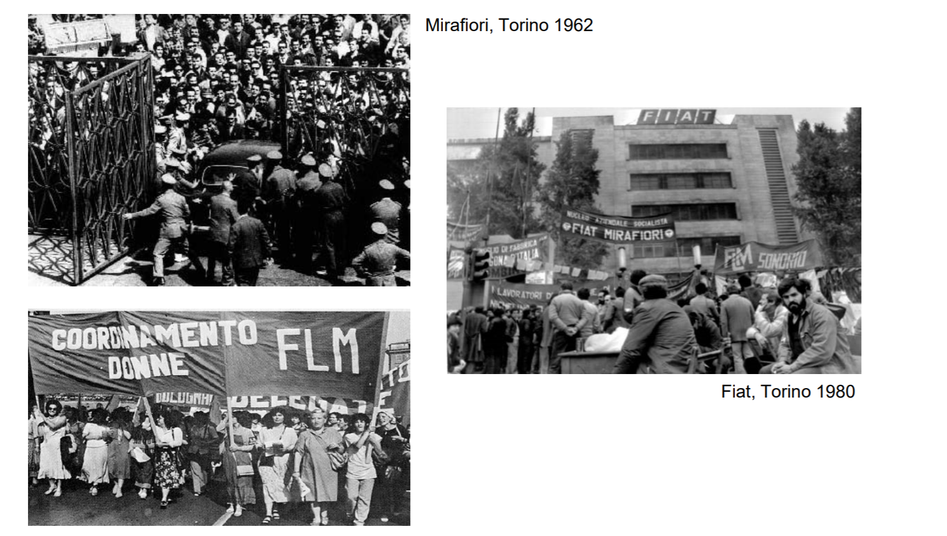

Slide 15
Dal management
DEASS / Titolo principale della presentazione
10
Efficacia limitata
Scarsa propensione a mobilitare i dipendenti
Difficoltà nel gestire la variabilità e la qualità.

Slide 16

Crisi del fordismo
La rottura (1973) dei controlli imposti dagli Accordi di Bretton Woods sui movimenti di denaro
Diminuzione dei prezzi relativi delle materie prime nei mercati internazionali
L'instaurarsi della competizione tra imprese su scala globale
La rivoluzione tecnologica
Crisi di sovrapproduzione: crescente saturazione del mercato dei beni di consumo di massa

Slide 17
Modello giapponese, azienda di rete e flessibilizzazione
DEASS / Titolo principale della presentazione
12

Slide 18
Il sistema post fordista
Ricerca di profitti (relativamente) slegati dalla produzione: finanziarizzazione dell’economia
Privatizzazione dei servizi pubblici e riforma del welfare state
Terziarizzazione dell’economia
Accumulazione flessibile: introduzione di modelli di organizzazione del lavoro flessibili (just-in-time)
(domanda offerta )
Femminilizzazione del forza lavoro e lavoro di riproduzione sociale che si differenzia (si svolge nelle case, nei servizi privati e pubblici)

Slide 19
I limiti del modello fordista e la crisi economica degli anni ’70 portano alla necessità di modificare l’organizzazione del lavoro e i rapporti di produzione.
I principali elementi di questa trasformazione sono:
Produzione snella (lean production)
Gestione delle risorse umane (human resource management)
All’origine di queste trasformazioni si trova la retorica della de-verticalizzazione, della rottura delle rigidità che caratterizzavano il modello taylorista-fordista

Slide 20
La produzione snella (modello giapponese)
Principi essenziali:
Produzione just-in time: eliminazione di tutti gli sprechi e le scorte, si produce fondamentalmente sulla base della domanda. Tutto, compreso i lavoratori e le lavoratrici diventano flessibili, entrano e escono dal processo produttivo al momento del bisogno.
Qualità totale: obiettivo riduzione dei difetti con un controllo costante sul lavoro in tutte le fasi della produzione e un coinvolgimento dei lavoratori e delle lavoratrici in questo controllo (circoli di qualità, disposizione a U della produzione in modo che i lavoratori e le lavoratrici possano vedersi)
Nella realtà concreta il modello giapponese si è caratterizzato anche per un grande sfruttamento della manodopera, ritmi di lavoro molto intensi e assenza di diritti sindacali.

Slide 21
Gestione delle risorse umane (human resource management)
Ideologia manageriale che parte dall’idea di prendere in considerazione il fattore umano e critica l’idea di una sola possibilità di svolgere il lavoro tipica del taylorismo.
Elementi principali:
Rapporto individuale tra direzione e dipendente
Valutazione delle competenze professionali, ma anche delle caratteristiche umane, intellettuali e sociali dei collaboratori e delle collaboratrici
Esclusione di forme di rappresentanza collettive
Si ripropone comunque la questione del controllo del lavoro e della valutazione delle competenze da parte dei management.

Slide 22
In Occidente il modello giapponese è stato applicato soprattutto con l’idea di rendere l’organizzazione del lavoro più flessibile per fare in modo si adattasse meglio alle esigenze del mercato e della concorrenza internazionale.
Concretamente ha comportato una crescente flessibilizzazione e precarizzazione delle condizioni di lavoro, un aumento dei ritmi di lavoro, un «dimagrimento» delle industrie e la realizzazione delle fabbriche integrate o a rete.
A livello della politica sociale si applicano politiche neo-liberiste.
Emerge il modello famigliare neo-tradizionale, le donne entrano nel mercato del lavoro attraverso la porta della flessibilità e della precarietà dei contratti di lavoro.

Slide 23
Principali elementi che hanno spinto verso la femminilizzazione del impiego
Aumento della scolarizzazione
Movimenti di emancipazione delle donne
Terziarizzazione del mercato del lavoro
Esigenze del mercato dell’impiego di avere una manodopera flessibile che si adatta meglio alle esigenze del nuovo modello di organizzazione del lavoro (incontro tra domanda e offerta di lavoro)
Questi elementi determinano le modalità con cui le donne
entrano nel mercato del lavoro

Slide 24
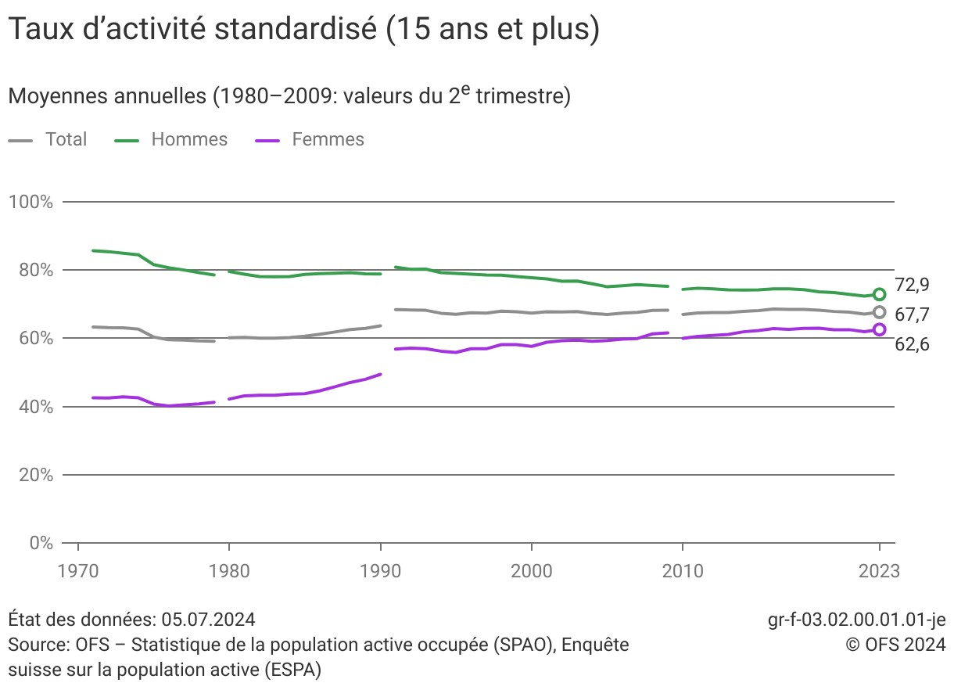
Di cosa stiamo parlando?
Nel 2023, il tasso di attività della popolazione di età superiore ai 15 anni raggiungeva il 67,7% in Svizzera, uno dei più elevati in Europa.
La partecipazione delle donne al mercato del lavoro (62,6%) rimane inferiore a quella degli uomini (72,9%).
Tuttavia, il divario si è ridotto negli ultimi 10 anni (2013: divario di 13,0 punti percentuali; 2023: 10,3 punti).
Il tasso di partecipazione al mercato del lavoro o tasso di attività esprime la percentuale di persone attive (occupati e disoccupati secondo la definizione dell'ILO) nella popolazione di riferimento. In altre parole, la percentuale della popolazione che offre i propri servizi sul mercato del lavoro.

Slide 25

Aumenta la partecipazione delle donne al mercato del lavoro ma…
A partire dall’età di 25 anni il tasso di attività femminile comincia a decrescere. In effetti un numero importante di donne lascia il mercato del lavoro o modifica il modo (tempo) in cui resta all’interno del mercato del lavoro per dedicarsi alla famiglia.

Slide 26
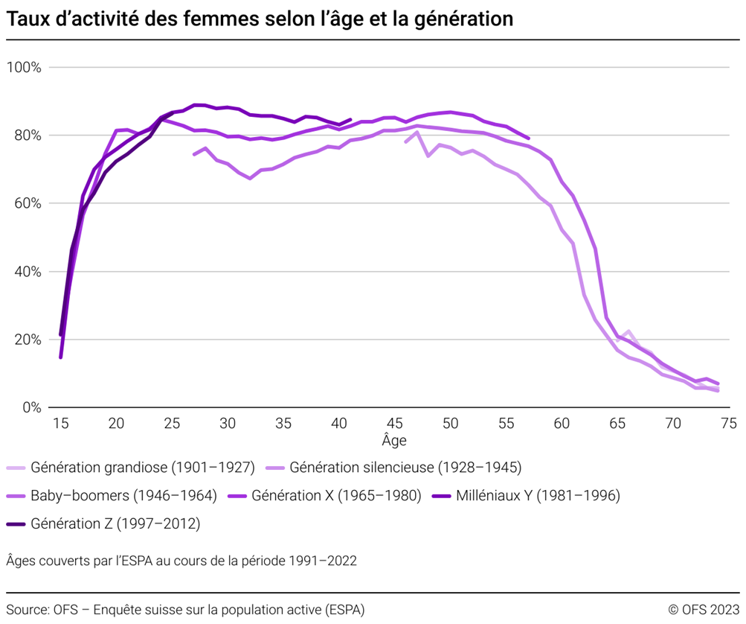
Tasso di attività delle donne secondo l’età e la generazione

Slide 27
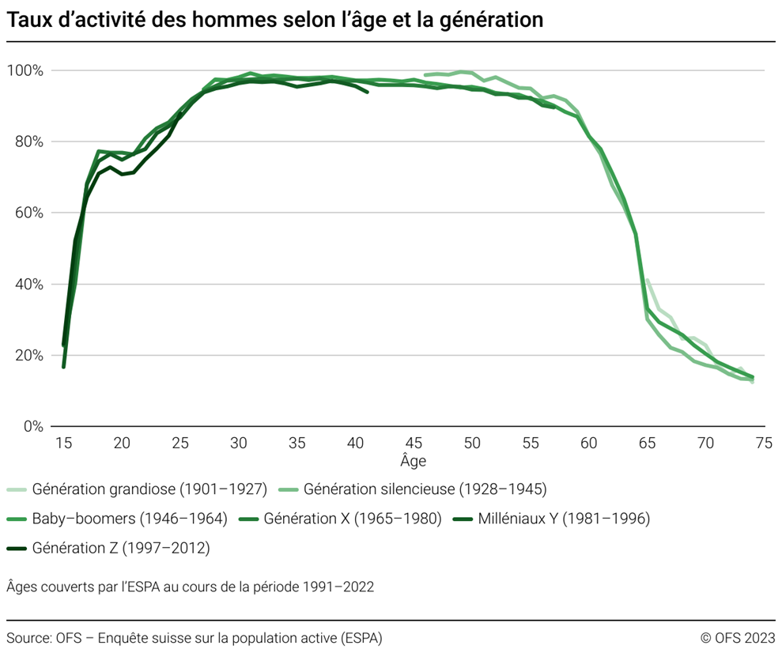
Tasso di attività degli uomini secondo l’età e la generazione

Slide 28
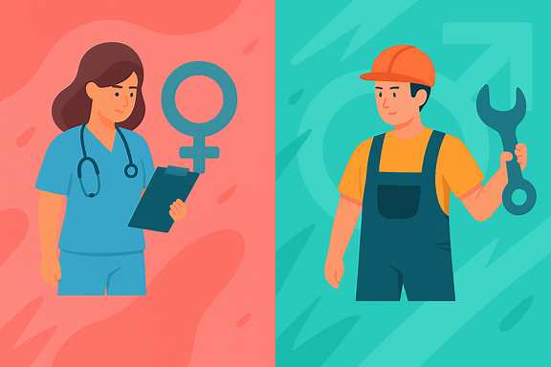
Segregazione orizzontale (occupazionale)
Con il termine segregazione orizzontale ci si riferisce all’alta concentrazione delle donne in alcuni settori, professioni e mestieri, generalmente meno pagati e meno valorizzati di quelli tipicamente maschili.
«La segregazione orizzontale», immagine generata con Copilot OpenAI, 20.02.2025

Slide 29

Segregazione verticale
La segregazione verticale riguarda [invece] la collocazione nella gerarchia professionale delle condizioni di impiego. Le donne sono meno presenti nei ruoli dirigenziali e sono assunte, più degli uomini, con contratti precari e salari più bassi.
«La segregazione verticale», immagine generata con Copilot OpenAI, 20.02.2025

Slide 30
Per riassumere…
DEASS / Titolo principale della presentazione
20

Slide 31
Sistema produttivo taylorista fordista e post-fordista a confronto
 | Modello taylorista-fordista | Modello post-fordista
Modello produttivo | Produzione di massa, prodotti standardizzati, produzione orientata alle risorse Grande impresa gerarchica Controllo burocratico | Produzione flessibile, prodotti differenziati e personalizzati, produzione just-in-time orientata alla domanda Medie e piccole unità produttive e imprese a rete, decentramento produttivo
Modello organizzativo | Lavoro parcellizzato e ripetitivo e scarsa autonomia Lavoratori scarsamente qualificati | Maggiore autonomia e lavoro orientato agli obiettivi, nuove tecniche di gestione del personale Lavoro flessibile, ma ritmi intensi
Mercato del lavoro | Contratti standard piena occupazione (uomini bianchi) Casalighizzazione lavoro domestico Sicurezza sociale associata al lavoro | Contratti non standard, segmentazione del mercato del lavoro, femminilizzazione dell’impiego Riduzione della protezione sociale associata al lavoro, esternalizzazione del lavoro di riproduzione sociale

Slide 32
La storia continua…
DEASS / Titolo principale della presentazione
20

Slide 33


DEASS / Titolo principale della presentazione
Ultima tappa di questo movimento: digitalizzazione del lavoro

Slide 34
Per approfondire
Cavalca, G. Mingione, E. Pugliese, E. (2024). Il lavoro, dalla rivoluzione industriale alla transizione digitale. Carocci
Basso, P. Chiaretti, G. (2018). Le grandi questioni sociali del nostro tempo. A partire da Luciano Gallino. Edizioni Cà Foscari
Castel, R. (2015). Incertezze crescenti. Lavoro, cittadinanza, individuo, Editrice Socialmente
Federici.S, (2020) Il calibano e la strega. Le donne, il corpo e l’accumulazione originaria. Mimes
Honneth. A, Sennet. R, Supiot, A. Perché lavoro? Narrative e diritti per lavoratori e lavoratrici del XXI secolo. Feltrinelli
Gallino, L. (2009). Il lavoro non è una merce. Laterza

